Slide 1
Avaliação Científica e Tecnológica de RAG Industrial
(Retrieval & Re-ranking)
Soberania de Dados e Alta Precisão em Manuais Técnicos com Modelos Locais Quantizados
Autor: João Messias Lima Pereira | Projeto de Pesquisa Científica e Tecnológica (ICT)
Hardware: NVIDIA RTX PRO 1000 Laptop GPU (8 GB GDDR6) & Intel Core Ultra 7 (CPU) | Estudo de Caso: CM Comandos Lineares | Setembro / 2026

Slide 2
RAG INDUSTRIAL EM MANUAIS TÉCNICOS — PESQUISA ICT
Contexto Operacional e Desafio Industrial
Cenário de Aplicação: 16 manuais de no-breaks industriais da CM Comandos Lineares cobrindo equipamentos monofásicos, trifásicos e sistemas modulares de missão crítica (hospitalar, data centers e infraestrutura de alta confiabilidade).
Vocabulário Eletrotécnico Especializado: Manuais ricos em jargão de alta densidade técnica (bypass estático, retificador tiristorizado hexapolar, inversor IGBT, tensão de flutuação VRLA, barramento CC, THD). Erros de interpretação em campo acarretam falhas críticas em cargas protegidas.
Limitações de Soluções Proprietárias em Nuvem: Inadmissibilidade de tráfego de esquemáticos confidenciais e manuais industriais para APIs de terceiros (risco de propriedade intelectual). Custo 'pay-per-token' inviabiliza milhões de requisições de assistência técnica continuada.
Inviabilidade em Ambientes Isolados (Air-Gapped): Centros cirúrgicos hospitalares, usinas e subestações operam sob isolamento rígido de rede, demandando inferência 100% desconectada da internet.
Requisitos Estritos de Engenharia: Operação integral em hardware pessoal/workstation com 8 GB de VRAM, resposta submétrica (< 2 segundos) e custo financeiro zero de inferência.

Slide 3
RAG INDUSTRIAL EM MANUAIS TÉCNICOS — PESQUISA ICT
Metodologia Experimental e Rigor Estatístico
Corpus Técnico & Deduplicação Rigorosa: 16 manuais de no-breaks industriais divididos uniformemente via SentenceSplitter (chunk_size=512, chunk_overlap=50). Avaliação conduzida sobre 128 perguntas técnicas deduplicadas (N_efetivo) com gabaritos determinísticos de passagens canônicas.
Motor de Avaliação Multicamada (Matching Engine): 1. Contenção Estrita de Substring: Detecção determinística de passagens canônicas (>= 40 caracteres normalizados).
2. Similaridade Sintática RapidFuzz: Token Set Ratio (>= 85%) e Partial Ratio (>= 80%) contra variações lexicais.
3. Sobreposição Semântica ROUGE-L: Avaliação da maior subsequência comum de tokens contíguos (F1 >= 0.50).
Inferência Estatística & Confiabilidade Científica: Aplicação do teste pareado não-paramétrico de postos com sinais de Wilcoxon (alpha = 0.05) consulta por consulta para testar superioridade/equivalência. Complementado por intervalos de confiança Bootstrap de 95% (B = 1.000 iterações).
Gestão Estrita de VRAM e Isolamento de Índices: Purga determinística de memória GPU entre modelos (torch.cuda.empty_cache(), keep_alive=0) e índices vetoriais segregados fisicamente em disco.

Slide 4
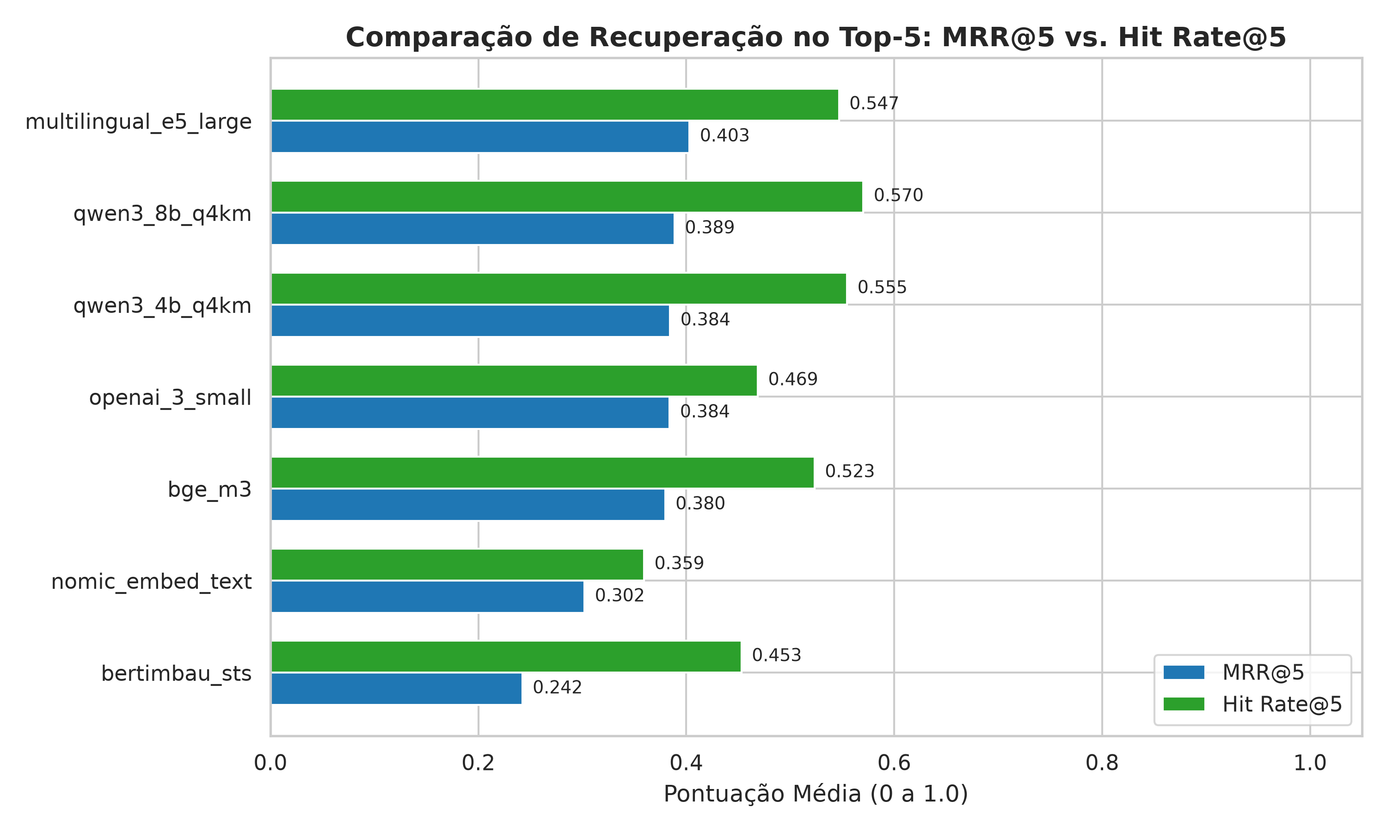
RAG INDUSTRIAL EM MANUAIS TÉCNICOS — PESQUISA ICT
Fase 1: Avaliação de Embeddings (1º Estágio)
7 Modelos Avaliados: OpenAI text-embedding-3-small (FP16) vs. modelos abertos locais (Qwen3-8B/4B Q4_K_M, Multilingual-E5-Large, BGE-M3, Nomic, BERTimbau).
Destaque Multilingual-E5-Large: Alcançou a maior precisão no primeiro posto ranqueado com MRR@5 = 0.4031 e latência ultrarrápida de 22.9 ms.
Vitória dos SLMs em Q4_K_M: Qwen3-8B Q4_K_M obteve a maior cobertura do benchmark com HR@5 = 57.03% (vs. 46.88% da OpenAI; p = 0.0029).
Retenção >100% da Acurácia: Modelos locais quantizados em 4-bit compensaram a compressão com escala, entregando custo zero e 11.5x menor latência (36 ms vs. 415 ms).

Slide 5
RAG INDUSTRIAL EM MANUAIS TÉCNICOS — PESQUISA ICT
O Desafio: Por que um estágio de recuperação não é suficiente?
Gargalo Estrutural dos Bi-Encoders: Bi-encoders codificam pergunta e fragmentos em vetores isolados u = E(q) e v = E(d). A similaridade de cosseno condensa centenas de tokens em um único produto escalar, sendo incapaz de resolver dependências complexas (ex.: ordem de manobra de disjuntores, intertravamentos lógicos e variações entre modelos de no-breaks).
Teto de Precisão no Top-5 do 1º Estágio: Mesmo o melhor modelo de embedding (Multilingual-E5-Large) alcançou MRR@5 de 0.4031 — o que indica que em cerca de 60% das consultas o fragmento principal não é posicionado no Top-1. Chunks com alta sobreposição lexical mas irrelevantes acabam poluindo o topo.
A Solução Arquitetural: Two-Stage RAG: 1º Estágio (Super-sampling K_cand = 20): Bi-encoder faz busca aproximada de alta revocação em 20–50 ms (~68% de recall).
2º Estágio (Re-ranking Neural): Cross-Encoder ou SLM dedicado aplica atenção cruzada profunda (all-to-all cross-attention) token-a-token ou logprob softmax binário, reordenando com precisão cirúrgica no Top-5.

Slide 6
RAG INDUSTRIAL EM MANUAIS TÉCNICOS — PESQUISA ICT
Fase 2: Benchmark de Re-ranking Neural no Top-5
Modelo Base (1º) | Reranker (2º) | HR@5 | MRR@5 | Δ MRR@5 | Δ HR@5 | Wilcoxon (p) | Latência
multilingual_e5_large | none (Baseline) | 54.7% | 0.4031 | — | — | Baseline | 0.0 ms
multilingual_e5_large | bge_reranker_v2_m3 | 57.0% | 0.4982 | +0.0951 | +2.3% | 0.0261* (Sup.) | 1164.3 ms
multilingual_e5_large | qwen3_4b_q4km | 62.5% | 0.4764 | +0.0733 | +7.8% | 0.0406* (Sup.) | 6211.0 ms
multilingual_e5_large | qwen3_8b_q5km | 65.6% (Top) | 0.4975 | +0.0944 | +10.9% | 0.0023* (Sup.) | 6894.9 ms
multilingual_e5_large | rankgpt (gpt-4o-mini) | 61.7% | 0.4573 | +0.0542 | +7.0% | 0.0510 (Equiv.) | 1723.0 ms
qwen3_8b_q4km | none (Baseline) | 57.0% | 0.3887 | — | — | Baseline | 0.0 ms
qwen3_8b_q4km | bge_reranker_v2_m3 | 53.9% | 0.4866 | +0.0979 | -3.1% | 0.0038* (Sup.) | 1145.1 ms
qwen3_8b_q4km | qwen3_4b_q4km | 60.9% | 0.4738 | +0.0852 | +3.9% | 0.0049* (Sup.) | 5181.6 ms
qwen3_8b_q4km | qwen3_8b_q5km | 60.2% | 0.5029 (Top) | +0.1142 | +3.1% | 0.0001* (Sup.) | 6424.2 ms
qwen3_8b_q4km | rankgpt (gpt-4o-mini) | 57.8% | 0.4663 | +0.0776 | +0.8% | 0.0160* (Sup.) | 1647.8 ms
*Nota: p < 0.05 no teste de postos com sinais de Wilcoxon comprova ganho estatisticamente significante contra o baseline puro.

Slide 7
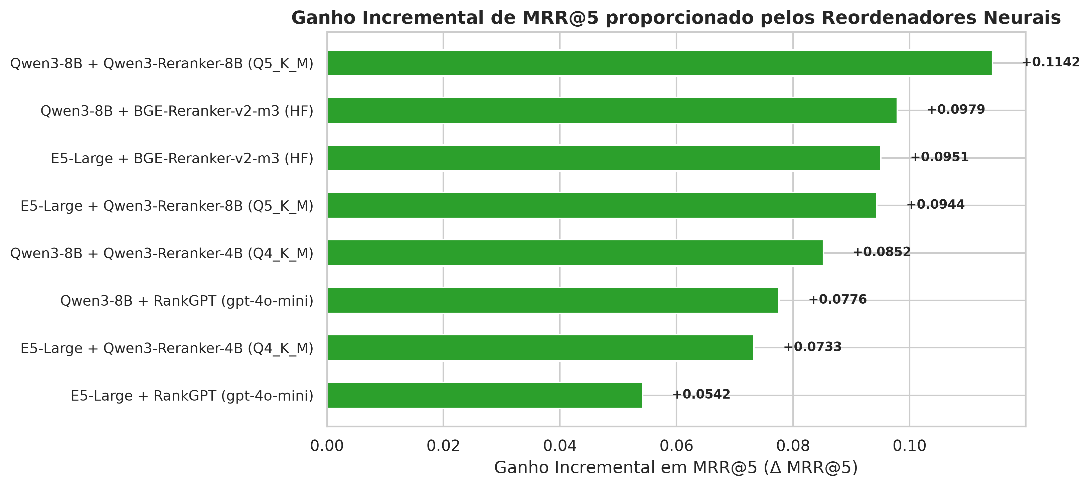
RAG INDUSTRIAL EM MANUAIS TÉCNICOS — PESQUISA ICT
Descoberta Central: Modelos Locais Superam a OpenAI
Superação da OpenAI Comercial: Todos os modelos abertos locais (BGE-v2-m3, Qwen3-4B e Qwen3-8B) superaram o RankGPT (gpt-4o-mini) em ganho de MRR@5.
Salto Expressivo de Precisão: Com base Qwen3-8B, o MRR@5 saltou de 0.3887 para 0.5029 (+29.4%, delta = +0.1142) com significância estatística extrema (p = 0.0001).
BGE-v2-m3 Superior na Base E5: Alcançou MRR@5 = 0.4982 (+23.6%) contra apenas 0.4573 do RankGPT comercial na nuvem.
Por que os Modelos Locais Vencem?: Modelos treinados especificamente para relevância de passagens e com atenção cruzada possuem calibração contínua de confiança, superando prompts listwise genéricos.

Slide 8
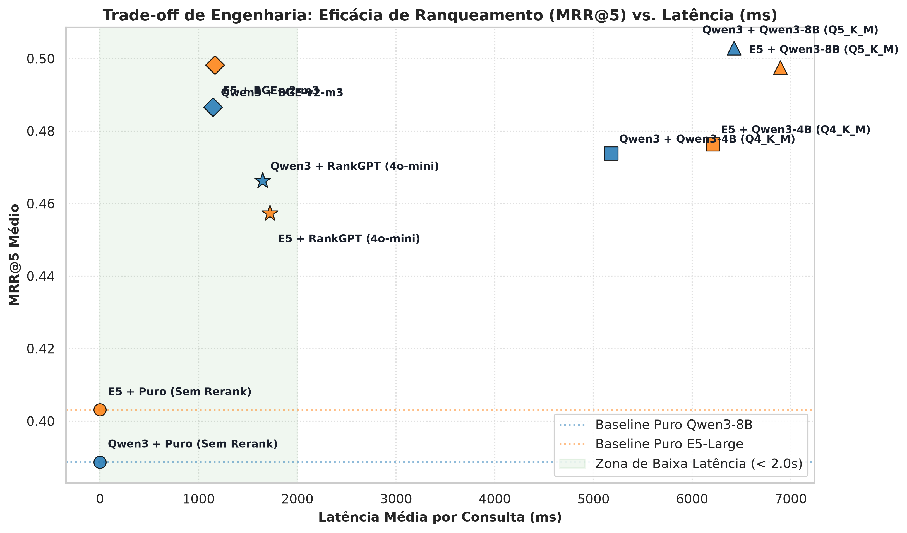
RAG INDUSTRIAL EM MANUAIS TÉCNICOS — PESQUISA ICT
Trade-off de Engenharia: Acurácia vs. Latência vs. VRAM
Fronteira de Pareto Ótima: BGE-Reranker-v2-m3 representa o sweet spot supremo de engenharia: adiciona apenas 1.14s a 1.16s por consulta e aloca ~1.2 GB de VRAM na GPU.
Sweet Spot de Cobertura: Qwen3-4B Q4_K_M eleva o Hit Rate@5 para 62.5% (+7.8 p.p.) com ~5.1s de latência e 2.5 GB de VRAM.
Cobertura e Precisão Máximas: Qwen3-8B Q5_K_M atinge 65.6% de HR@5 e MRR@5 de 0.5029 em ~6.4s de inferência (~5.9 GB VRAM).
Folga de Memória Garantida: Mesmo a configuração mais pesada (8B) opera estavelmente dentro dos 8 GB GDDR6 da NVIDIA RTX PRO 1000.

Slide 9
RAG INDUSTRIAL EM MANUAIS TÉCNICOS — PESQUISA ICT
Recomendação de Produção: Arquitetura 100% em CPU (Sem GPU Dedicada)
Contexto Operacional e Solução Campeã
Servidor Corporativo Exclusivo em CPU: A infraestrutura de produção da CM Comandos Lineares opera sem placas aceleradoras GPU dedicadas.
Solução Campeã Homologada: 1º Estágio com Multilingual-E5-Large (ONNX INT8) acelerado nativamente via instruções vetoriais AVX-512 / VNNI da CPU.
Soberania Total e Custo Zero: Operação 100% local (air-gapped), eliminando custos recorrentes de API e garantindo blindagem de dados confidenciais.
Adequação Perfeita à Demanda: Ideal para integração em sistemas internos, SAC e portais técnicos com alta estabilidade.
Métricas Comprovadas na CPU (Servidor CM Comandos)
Latência Ultrarrápida: Apenas 107 ms por consulta na CPU pura (3,9x mais rápido que os 415 ms da API em nuvem da OpenAI!).
Consumo Mínimo de Memória: < 1.5 GB de RAM — viável com folga em qualquer máquina virtual ou servidor corporativo modesto.
Precisão Superior à Nuvem: MRR@5 de 0.4031 (já superior aos 0.3840 da OpenAI text-embedding-3-small).
Tempo Real Assegurado: Tempo de resposta submétrico permitindo experiência fluida para técnicos em campo.
Veredito de Engenharia: O Multilingual-E5-Large (ONNX INT8) entrega 107 ms e alta precisão diretamente na CPU, tornando dispensável qualquer investimento em aceleradores gráficos para o servidor de produção.

Slide 10
RAG INDUSTRIAL EM MANUAIS TÉCNICOS — PESQUISA ICT
Estratégias Complementares e Limites de Re-ranking na CPU
Limites de Engenharia: Descarte de SLMs na CPU
Por que SLMs Foram Descartados na CPU: Modelos generativos de 4B e 8B (Qwen3-Reranker) exigem de 20s a 40s por consulta na CPU pura, sendo inviáveis para tempo real.
Sobrecarga de Processamento: A CPU corporativa pura sofre com o cálculo intensivo de atenção autorregressiva, gerando enfileiramento inaceitável.
Foco em Eficiência Submétrica: A arquitetura recomendada descarta SLMs no caminho crítico de consulta para assegurar tempo de resposta sob controle.
Estratégias Complementares Homologadas na CPU
Busca Híbrida Leve (Altamente Recomendada) 🥇: Fusão densa (E5-Large ONNX) + léxica (BM25) via Reciprocal Rank Fusion (RRF). Captura códigos de falha e peças com latência adicional de apenas +5 ms na CPU (~112 ms total).
Opção com Re-ranking Neural Leve ⚡: Cross-Encoder BGE-Reranker-v2-m3 (ONNX INT8) restrito a pool pequeno (K_cand = 5 nós). Atinge ~1.5s a 1.8s na CPU com consumo < 2.5 GB RAM.
Sustentabilidade Operacional: Ambas as soluções mantêm a premissa de zero investimento em placas aceleradoras.
Recomendação Final: A Busca Híbrida (E5-Large ONNX + BM25) fornece o melhor equilíbrio na CPU da CM Comandos: máxima cobertura léxica e semântica com latência de apenas ~112 ms.

Slide 11
RAG INDUSTRIAL EM MANUAIS TÉCNICOS — PESQUISA ICT
Impacto do Projeto de ICT e Próximos Passos
Quebra de Paradigma Tecnológico: Comprovação empírica e com rigor estatístico (Wilcoxon p < 0.05) de que modelos abertos locais superam soluções comerciais proprietárias em tarefas técnicas de recuperação de informação eletrotécnica.
Viabilidade Comprovada em CPU Corporativa: Demonstração prática de que o pipeline Multilingual-E5-Large em ONNX INT8 opera em apenas 107 ms na CPU pura (< 1.5 GB RAM), eliminando a necessidade de investimento em GPUs dedicadas.
Soberania de Dados e Custo Zero Recorrente: Eliminação total de custos recorrentes de APIs comerciais e blindagem estrita de segredos industriais e manuais confidenciais de no-breaks.
Próxima Etapa: Otimização e Validação em CPU: Testes de concorrência e carga do pipeline E5-Large ONNX + BM25 na infraestrutura de servidores da CM Comandos Lineares.
Piloto Operacional Integrado: Desenvolvimento de protótipo funcional para testes práticos pela equipe de assistência técnica e engenharia de suporte da CM Comandos Lineares.

Slide 12
Perguntas & Discussão Técnica
Avaliação Científica e Tecnológica de RAG Industrial (Retrieval & Re-ranking)
Autor: João Messias Lima Pereira | Projeto de Pesquisa Científica e Tecnológica (ICT)
Hardware de Referência: Intel Core Ultra 7 (CPU) & NVIDIA RTX PRO 1000 (8 GB GDDR6) | CM Comandos Lineares
Repositório de dados, pipelines e relatórios técnicos disponíveis para replicação aberta.

